Slide 1

MANUAL OPERACIONES
CAMBIOS
Departamento TI
1

Slide 2

ALL RETAIL
Departamento TI
2

Slide 3
RECEPCIÓN DE MERCANCÍA
Departamento TI
3

Slide 4
Existen 3 tipos para Recepción de Mercancía:
Órden de compra
Pie de camión
Traspasos
Departamento TI
4

Slide 5
ORDEN DE COMPRA
Recepción Completa
Departamento TI
5

Slide 6
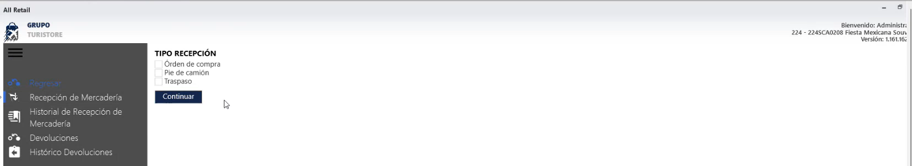
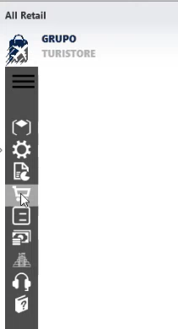
PASO 1
Ingresar a “All Retail”
Hacer clic en “Compras”
3. Seleccionar la opción “Recepción de Mercadería”
Departamento TI
6

Slide 7
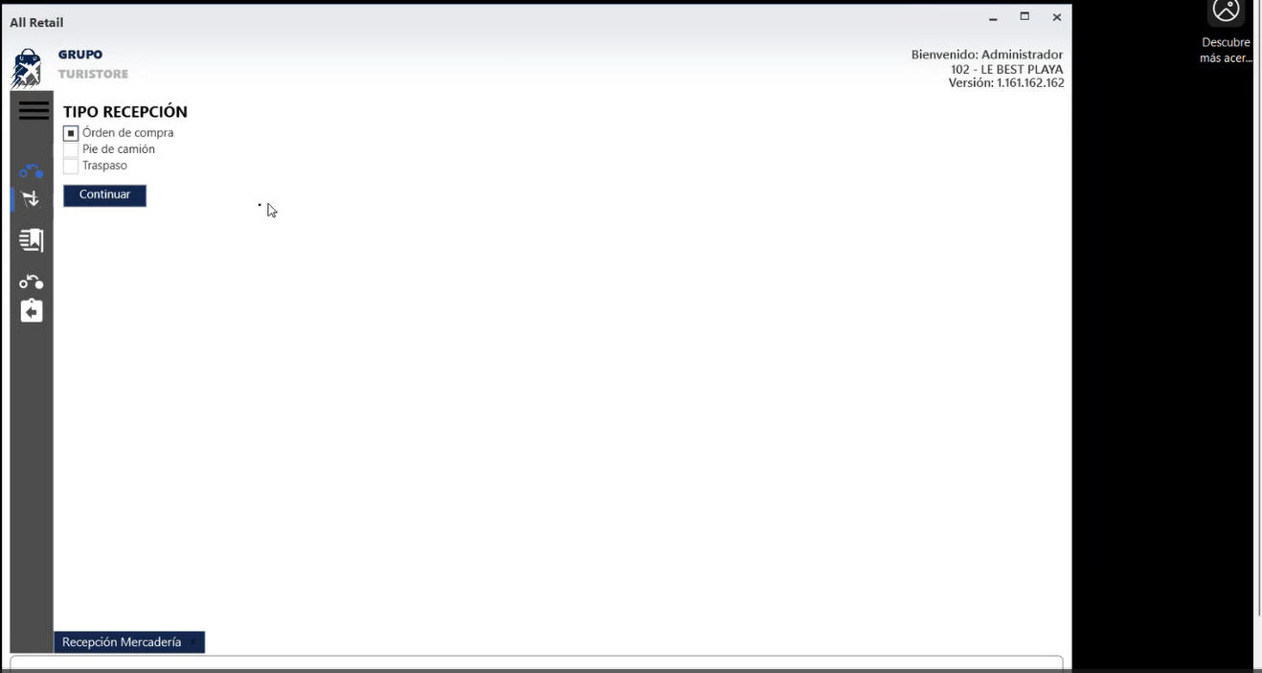
PASO 2
1. Seleccionar la opción “Órden de compra”
2. Hacer clic en el botón “Continuar”
Departamento TI
7

Slide 8
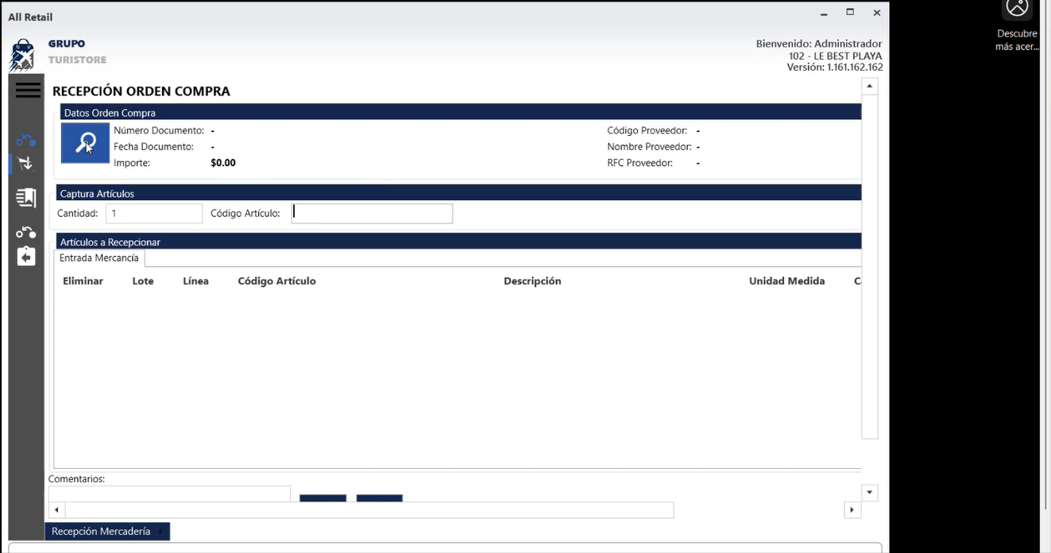
PASO 3
Buscar las Órdenes pendientes por recepcionar haciendo clic el botón de la lupa
Departamento TI
8

Slide 9
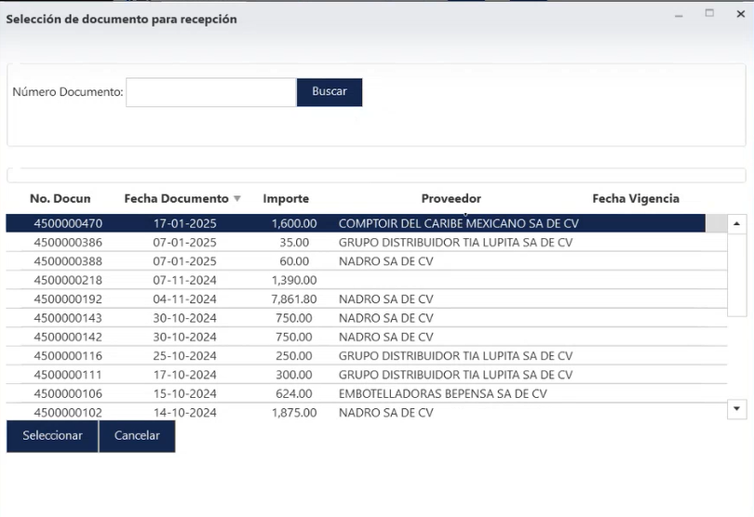
PASO 4
1. Seleccionar la Órden de compra que se va a recepcionar
2. Hacer clic en el botón “Seleccionar”
Departamento TI
9

Slide 10
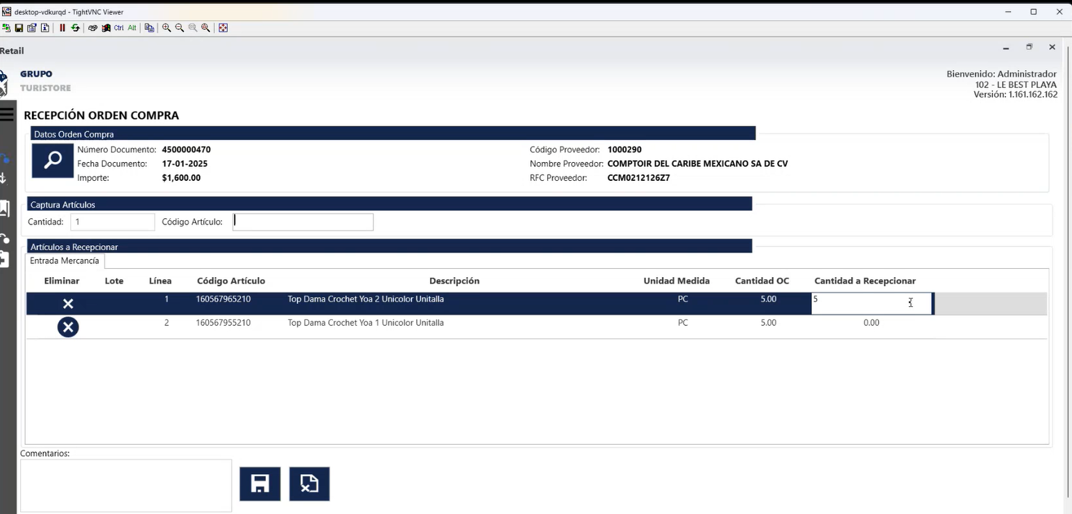
PASO 5
Ingresar la cantidad a recepcionar por producto
Departamento TI
10

Slide 11
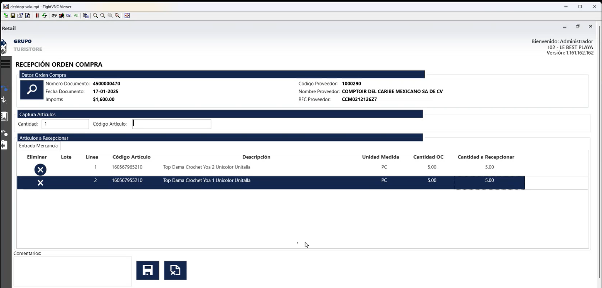
PASO 6
1. Llenar los campos “Cantidad a Recepcionar” de cada línea de productos (recordar que el sistema no aceptará recepcionar cantidades mayores a las solicitadas en la OC o mostrará un mensaje de error y no permitirá continuar)
2. Hacer clic en el botón “Guardar”
Departamento TI
11

Slide 12
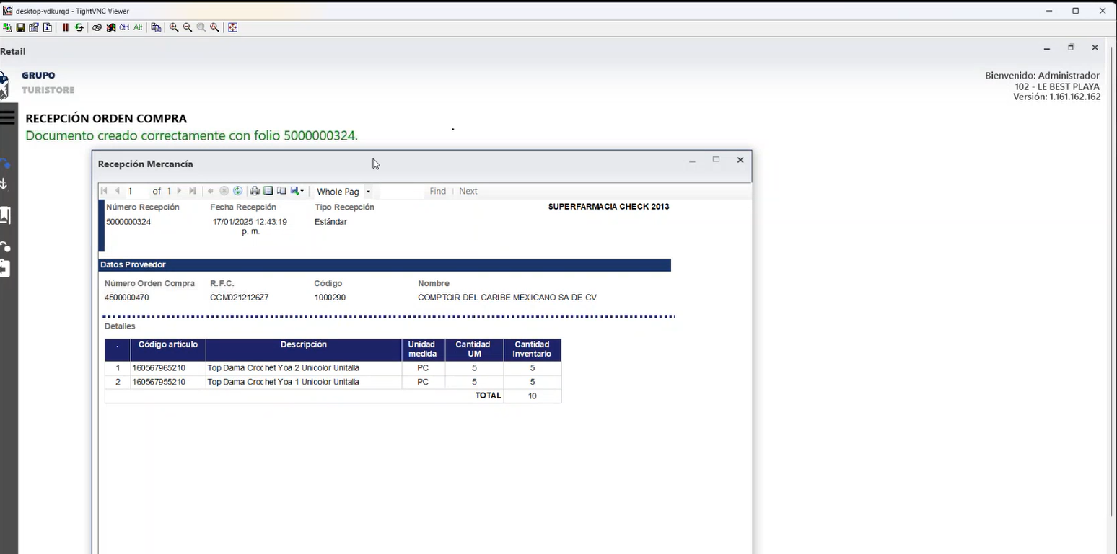
PASO 7
Se mostrará en la pantalla el documento de Recepción de mercancía, el cual se entrega al proveedor como comprobante
Departamento TI
11

Slide 13
Orden de compra
Recepción Parcial
Departamento TI
5

Slide 14
PASO 1
Ingresar a “All Retail”
Hacer clic en “Compras”
3. Seleccionar la opción “Recepción de Mercadería”
Departamento TI
1

Slide 15
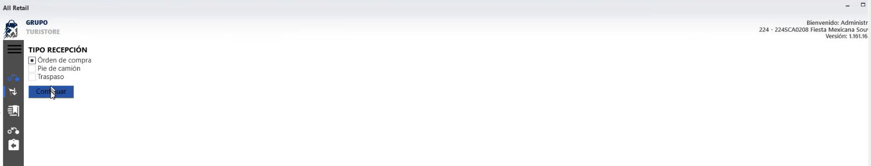
PASO 2
1. Seleccionar la opción “Órden de compra”
2. Hacer clic en el botón “Continuar”

Slide 16
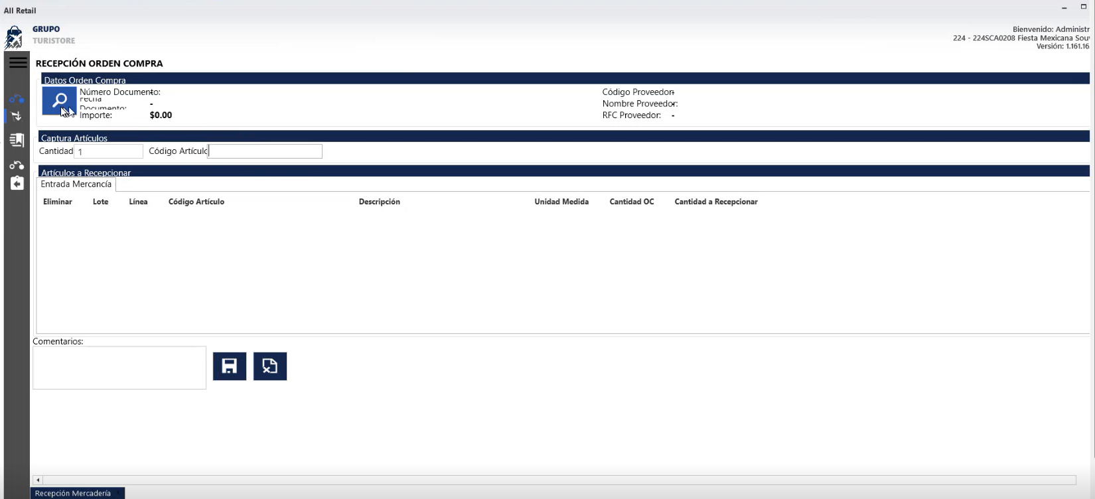
PASO 3
Buscar las Órdenes pendientes por recepcionar haciendo clic el botón de la lupa

Slide 17
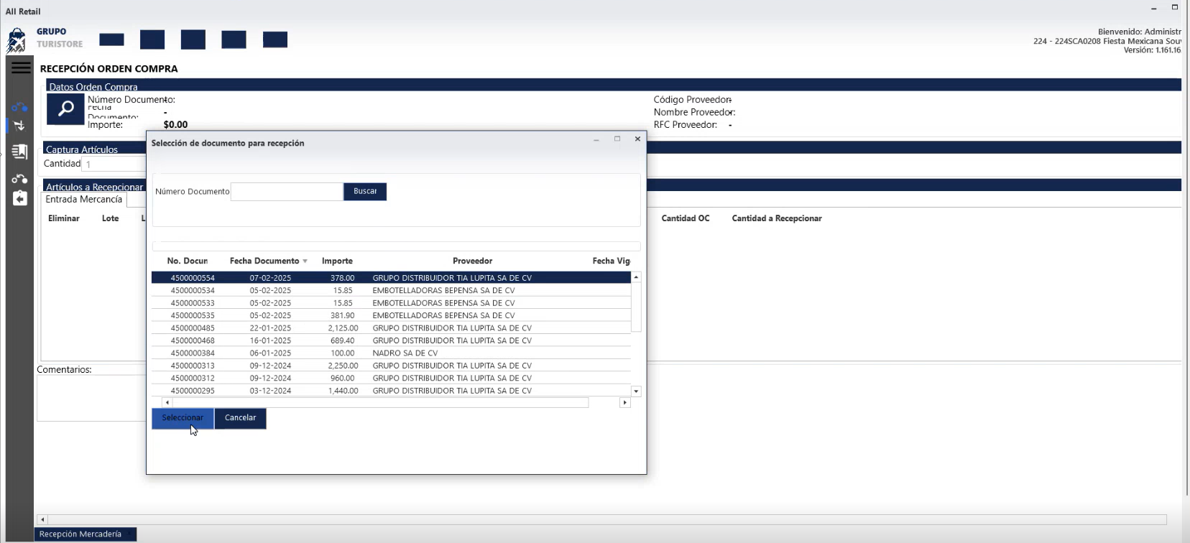
PASO 4
1. Seleccionar la Órden de compra que se va a recepcionar
2. Hacer clic en el botón “Seleccionar”

Slide 18
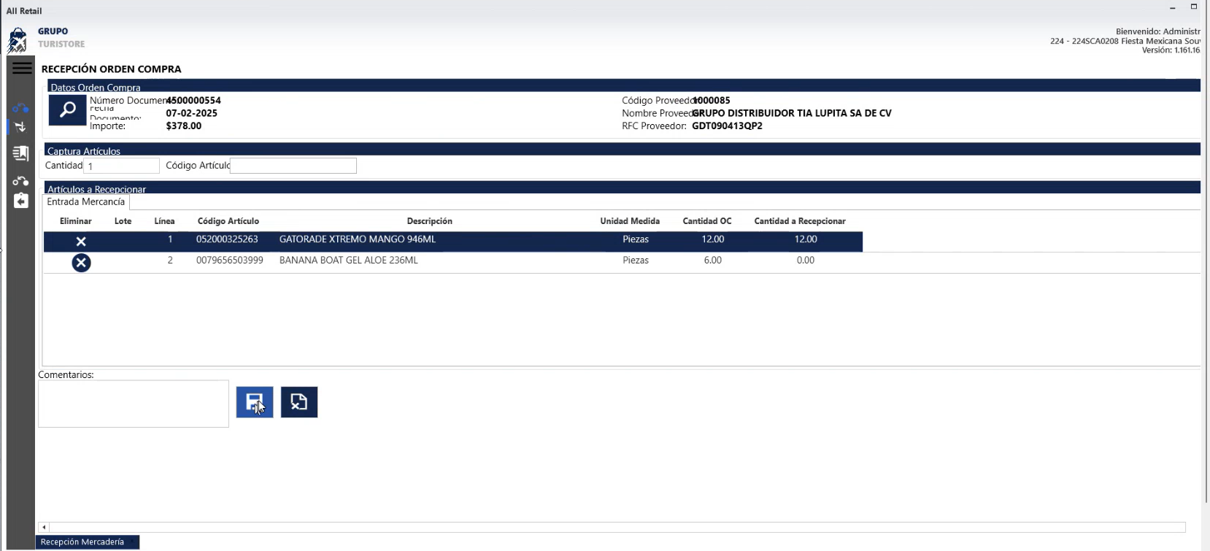
PASO 5
1. Llenar los campos “Cantidad a Recepcionar” de cada línea de productos (recordar que el sistema no aceptará recepcionar cantidades mayores a las solicitadas en la OC o mostrará un mensaje de error y no permitirá continuar)
2. Hacer clic en el botón “Guardar”

Slide 19
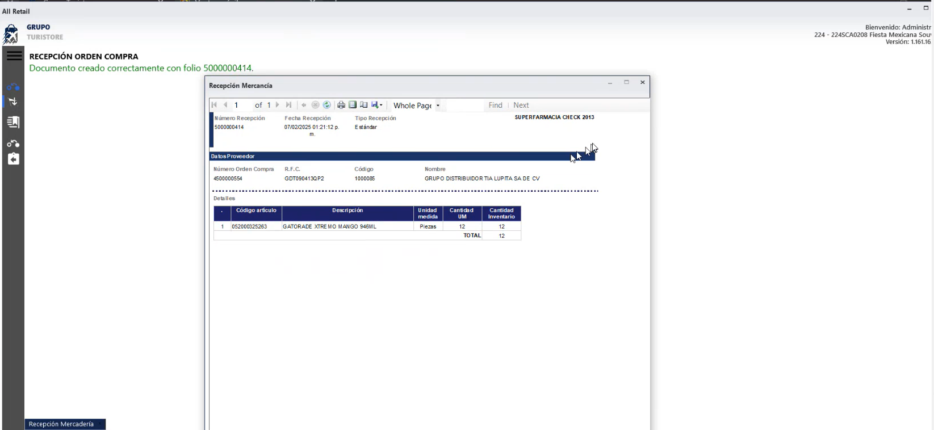
PASO 6
Se mostrará en la pantalla el documento de Recepción de mercancía, el cual se entrega al proveedor como comprobante

Slide 20
PASO 7
En caso de que el proveedor tenga alguna promoción el Proveedor debe comunicar al Comprador con anterioridad para que este pueda modificar la OC y en el Sistema aparezca el producto adicional para que permita recepcionar
Ej: El proveedor llega a entregar la mercancía estipulada en la OC pero lleva de regalo un CAFÉ, en caso de que este producto no aparezca en la OC el Gerente debe comunicarlo de inmediato al Comprador para que la OC muestre en el Sistema el café y puedan darle entrada al producto

Slide 21
PASO 8
Se repiten los pasos del 1 al 4

Slide 22
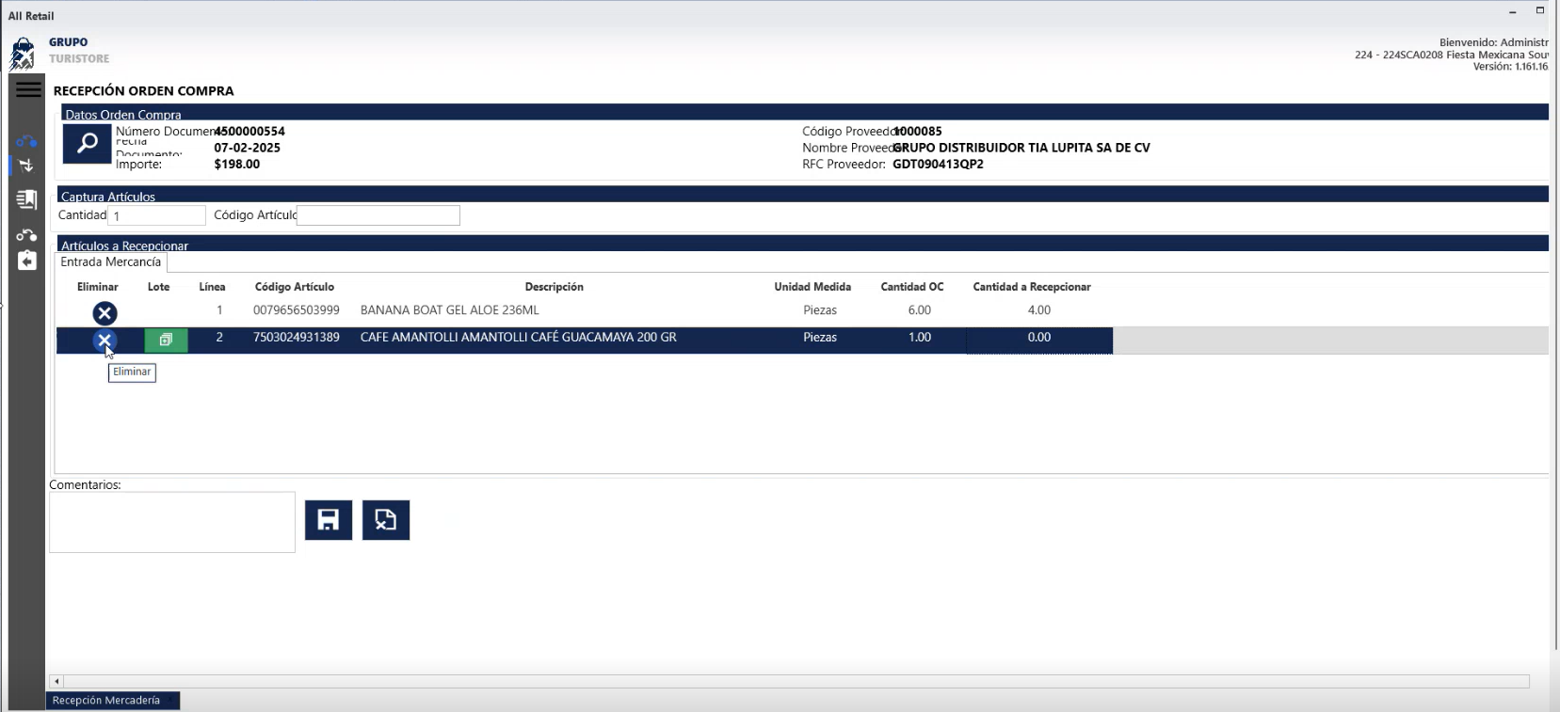
PASO 9
1. En la misma OC, ya aparece el producto nuevo para poder darle entrada
3. Llenar los campos “Cantidad a Recepcionar” (aunque la recepción es parcial, la línea se considera completamente recepcionada por el Ssitema, por lo tanto ya no aparecerá esa línea en la OC una vez que se guarde)
2. Los productos que no se entregan en el momento por el proveedor, se pueden eliminar para no visualizarlos en el Sistema, haciendo clic en el botón “Eliminar” (estos productos no se eliminan de la OC, únicamente no se muestran en Sistema)

Slide 23
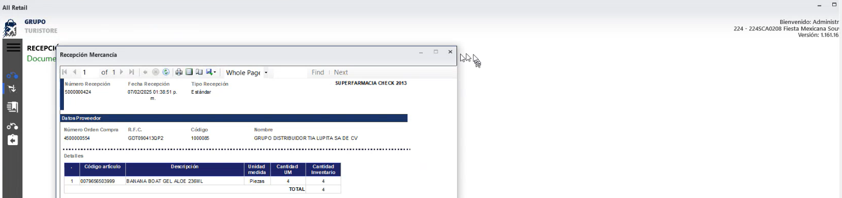
PASO 10
Se mostrará en la pantalla el documento de Recepción de mercancía, el cual se entrega al proveedor como comprobante

Slide 24
PASO 8
Se repiten los pasos del 1 al 4

Slide 25
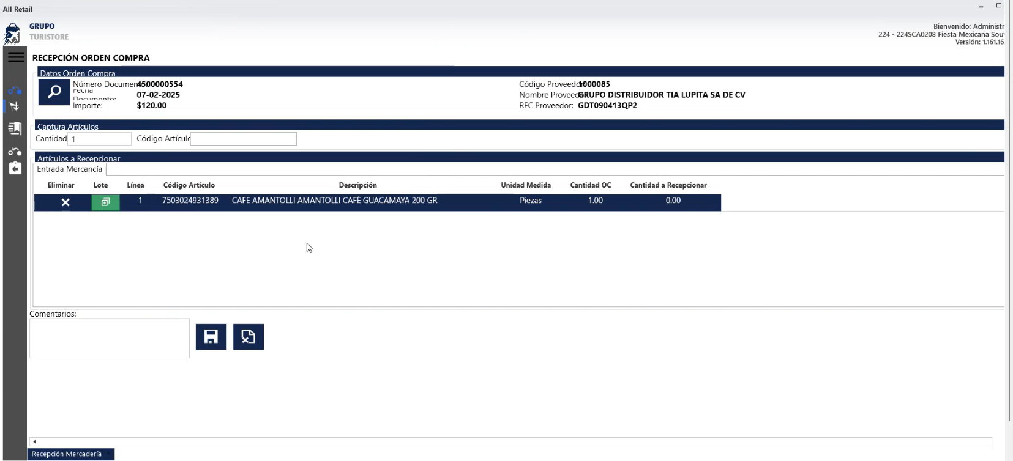
PASO 11
1. Si algún artículo se tiene que dar entrada con lote, el Sistema en automático marcará la casilla de lote en color verde
2. Llenar la “Cantidad a Recepcionar” es importante que sea la cantidad del total de lotes que se van a recepcionar

Slide 26
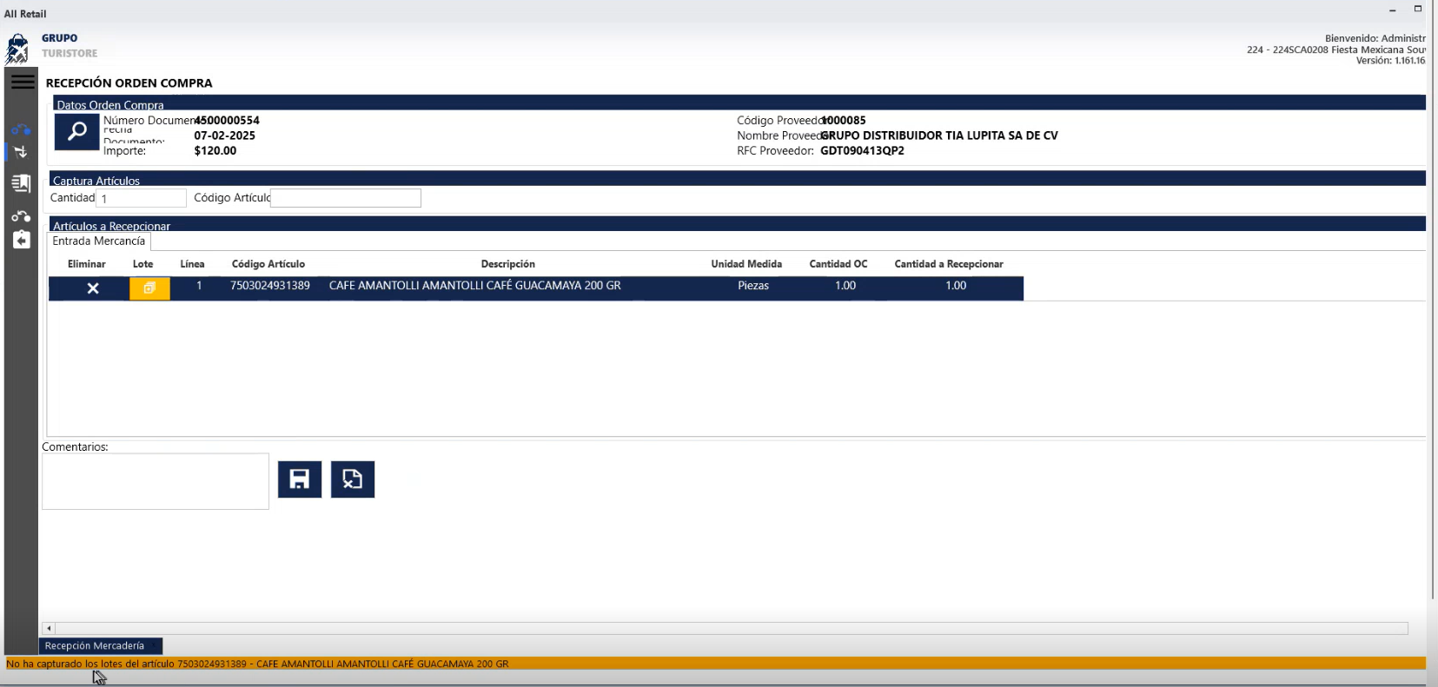
PASO 12
Si únicamente se lleno la “Cantidad a Recepcionar” y se quiso guardar la Recepción, pero no se registro el lote del producto, el Sistema no permitirá Guardar y mandará un mensaje de error.

Slide 27
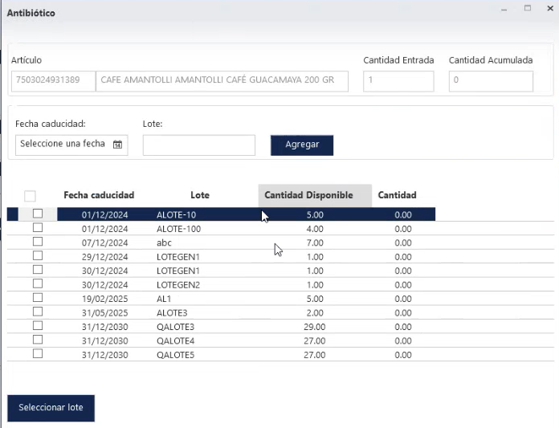
PASO 13
1. Para definir los lotes, hacer clic en el botón de Lote
2. Se mostrara en pantalla los lotes que ya existen en el sistema

Slide 28
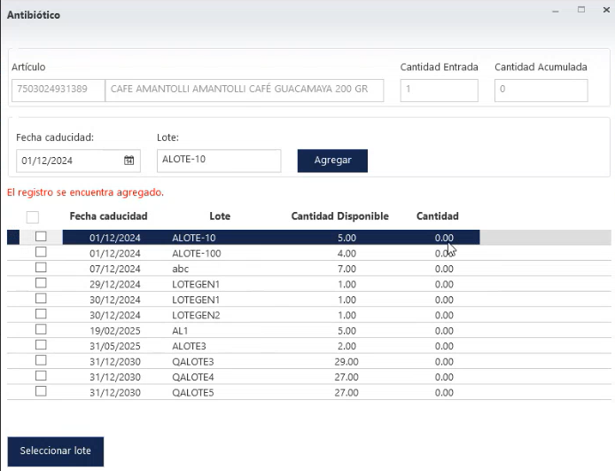
PASO 14
2. Nombrar el lote (se debe nombrar idéntico, ya que después no se podrá modificar el nombre)
1. Seleccionar la Fecha de caducidad del lote
3. Hacer clic en el botón “Agregar”
4. Si es un nuevo lote el sistema lo agrega a la lista de lotes, de lo contrario muestra un mensaje de que el lote ya se encuentra agregado

Slide 29
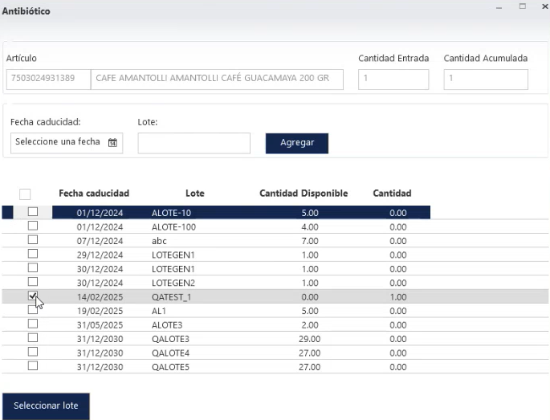
PASO 15
1. Seleccionar la casilla del lote
2. Agregar la cantidad
3. Hacer clic en el botón “Seleccionar lote”

Slide 30

PASO 16
Hacer clic en el botón “Guardar”

Slide 31
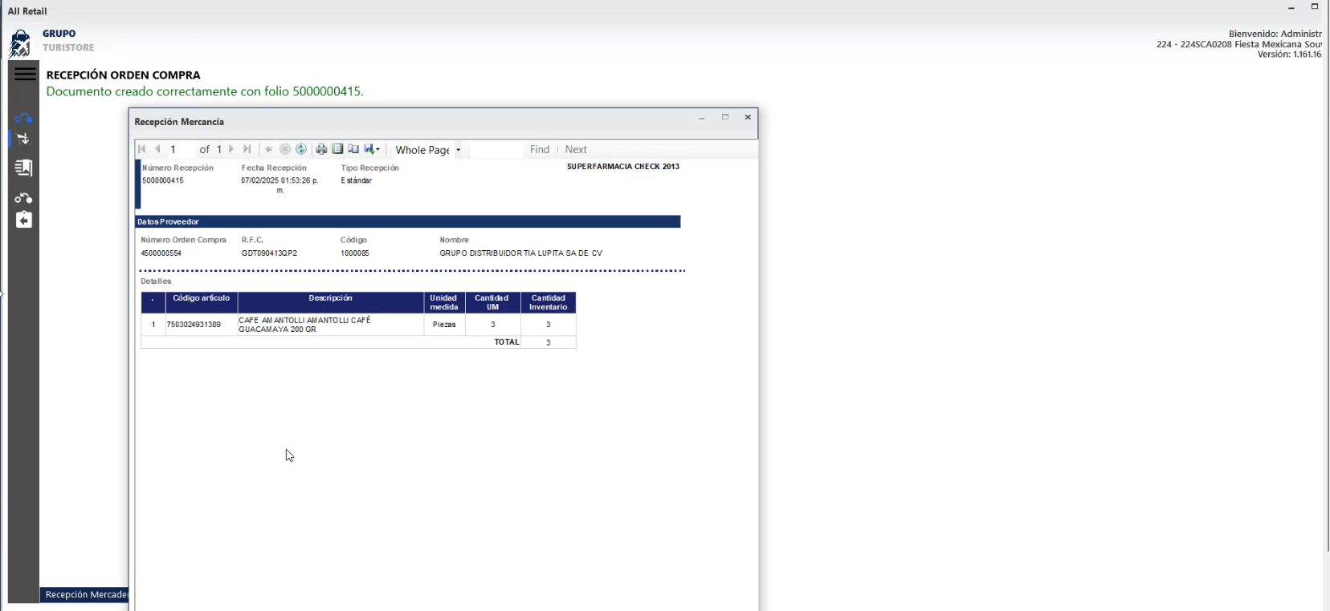
PASO 17
Se mostrará en la pantalla el documento de Recepción de mercancía, el cual se entrega al proveedor como comprobante
1
1
1

Slide 32
PIE DE CAMIÓN
Departamento TI
5

Slide 33
Para recepcionar mercancía de Pie de camión el proveedor deberá estar registrado en SAP con un Contrato vigente (Proveedor - Sucursal) detallando los productos que se van a poder recepcionar por sucursal y por cantidades máximas,
Ej. Si el contrato especifica que el proveedor puede surtir máximo 10 cajas de Coca Cola Light en Febrero, se puede recepcionar únicamente Coca Cola Light, si se intenta meter otro producto como Sprite, no se va a poder recepcionar, de igual manera no se podrá recepcionar si el proveedor ya entrego el máximo de las 10 cajas.

Slide 34
PASO 1
Ingresar a “All Retail”
Hacer clic en “Compras”
3. Seleccionar la opción “Recepción de Mercadería”

Slide 35
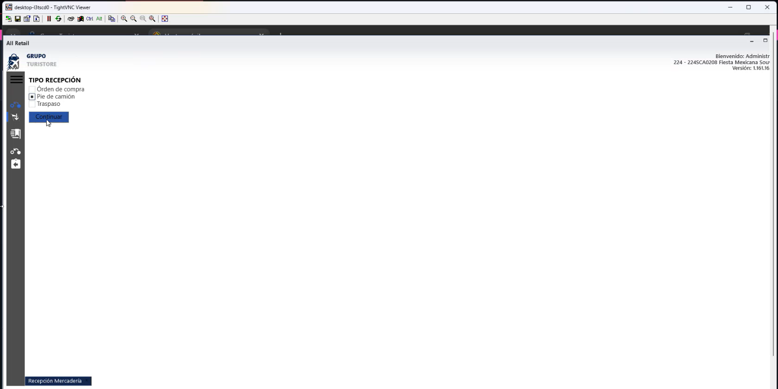
PASO 2
1. Seleccionar la opción “Pie de camión”
2. Hacer clic en el botón “Continuar”

Slide 36
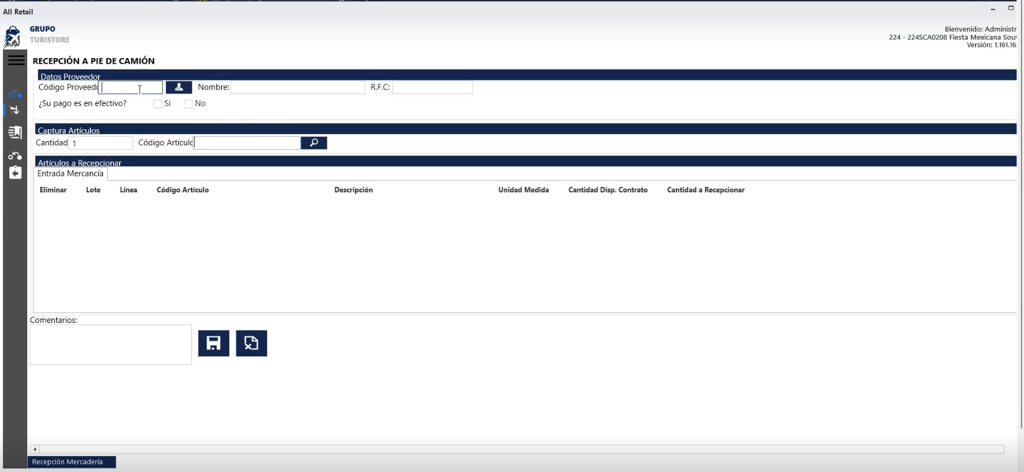
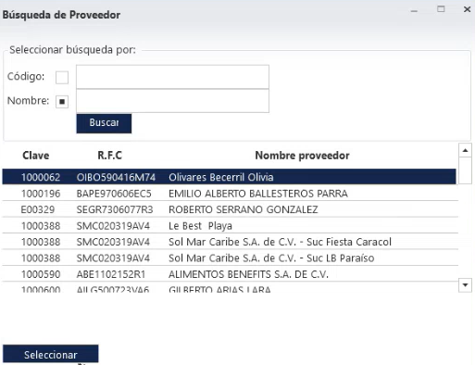
PASO 3
1. Buscar por “Código Proveedor” o “Nombre”
2. Se abrirá una pantalla mostrando los proveedores
3. Hacer clic en alguno de la lista
4. Hacer clic en el botón “Seleccionar”

Slide 37
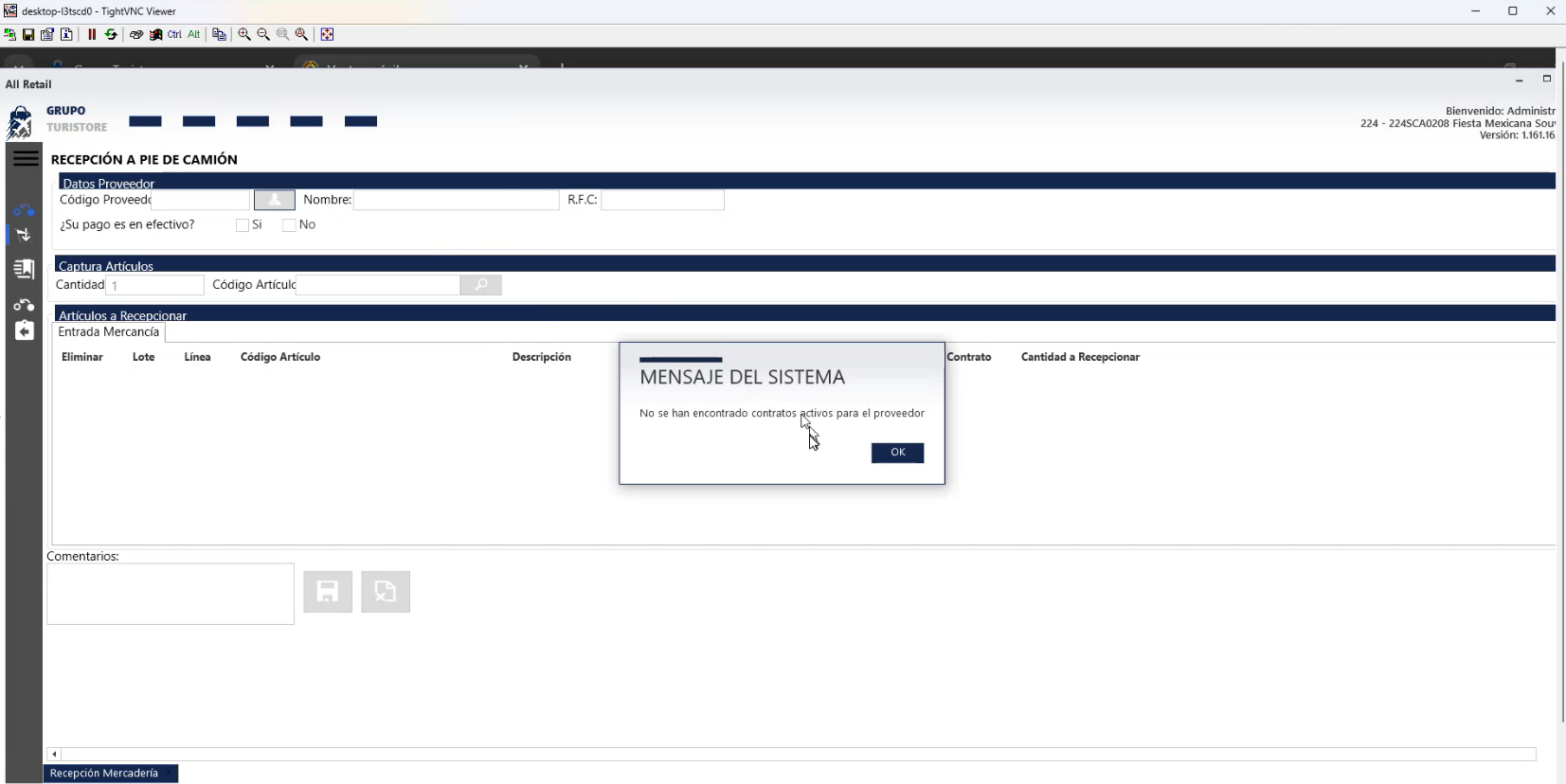
PASO 4
Opción 1:
Si el proveedor no tiene contratos (Proveedor – Sucursal) activos, el Sistema no permitirá continuar y mostrará un mensaje de error

Slide 38
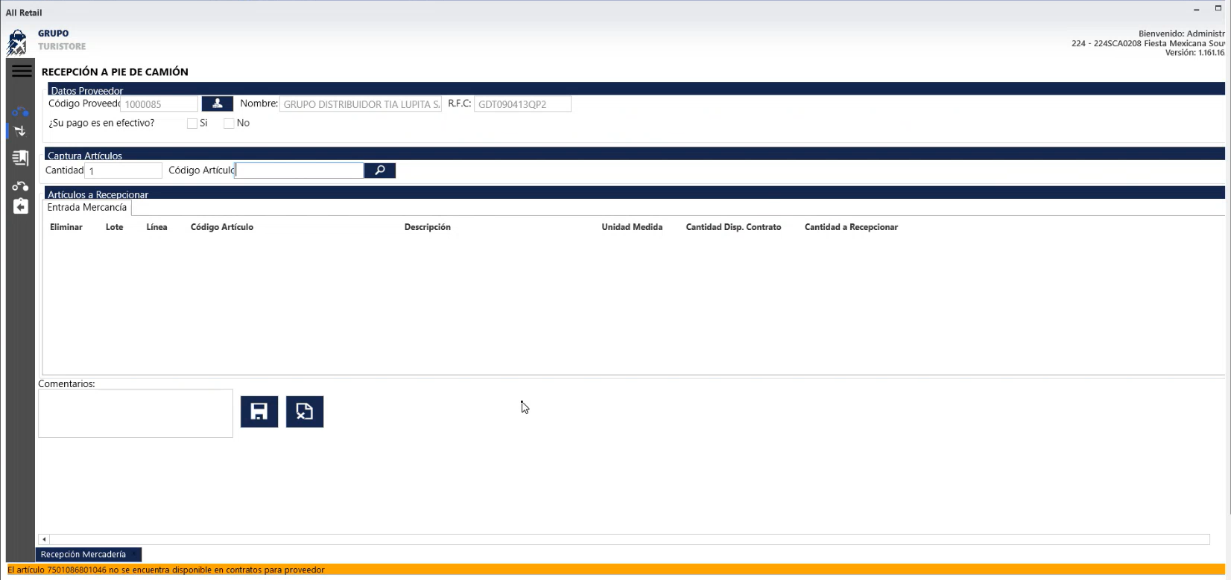
PASO 4
Opción 2:
Si el proveedor cuenta con contratos (Proveedor – Sucursal) activos, el sistema por default llenará el “Nombre” y el “RFC”

Slide 39
PASO 5
Capturar el código del artículo que se va a recepcionar

Slide 40
PASO 6
Opción 1:
Si el artículo no se encuentra estipulado en el contrato, el Sistema mostrará un mensaje de error y no permitirá continuar

Slide 41
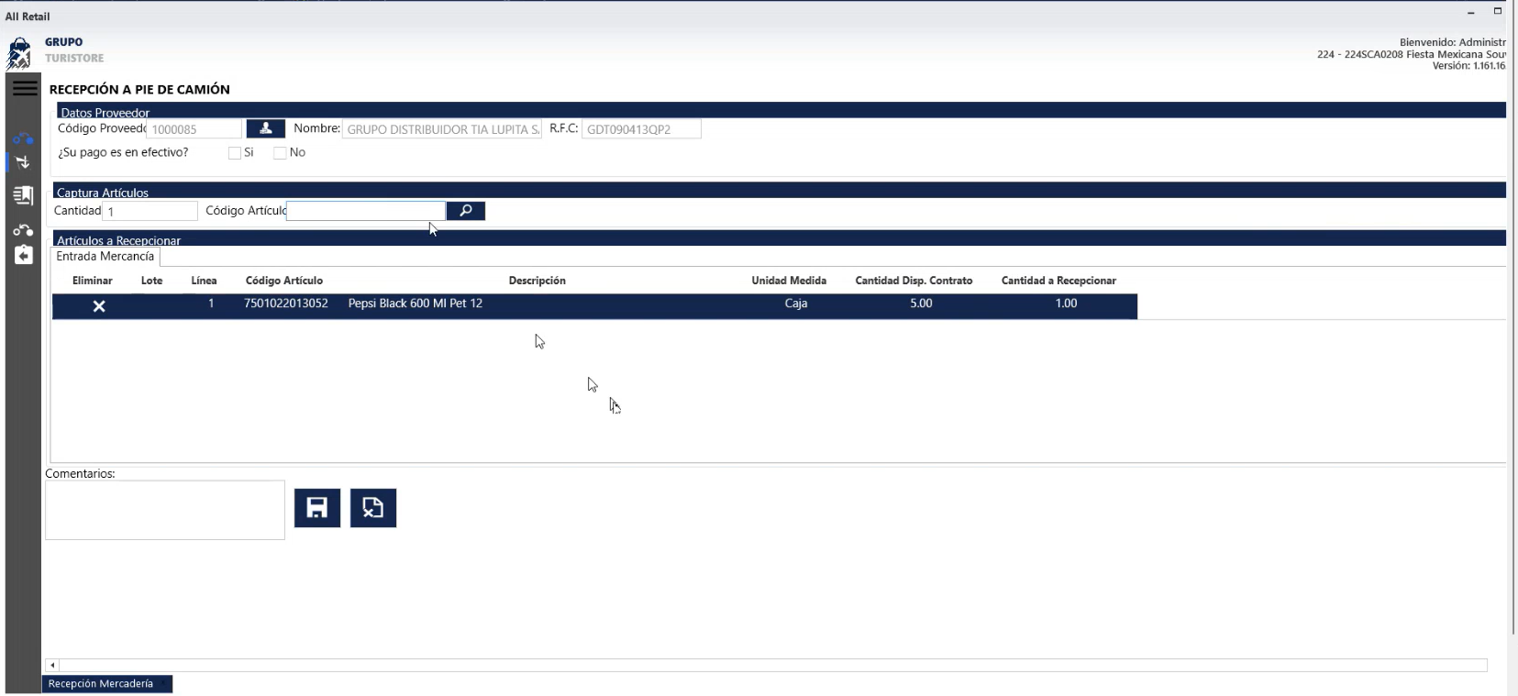
PASO 6
Opción 2:
Si el artículo se encuentra estipulado en el contrato, el Sistema lo agregará para poder generar la recepción

Slide 42
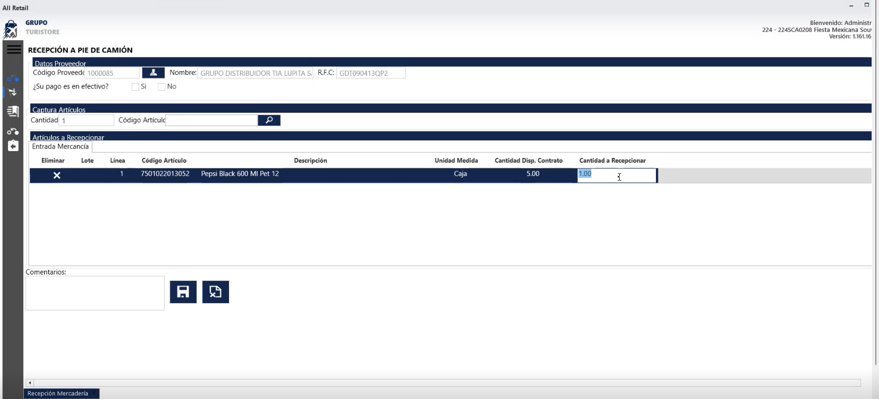
PASO 7
2. Colocar las cantidades que se van a recepcionar del producto
1. Es importante revisar que la unidades de medida sean correctas

Slide 43
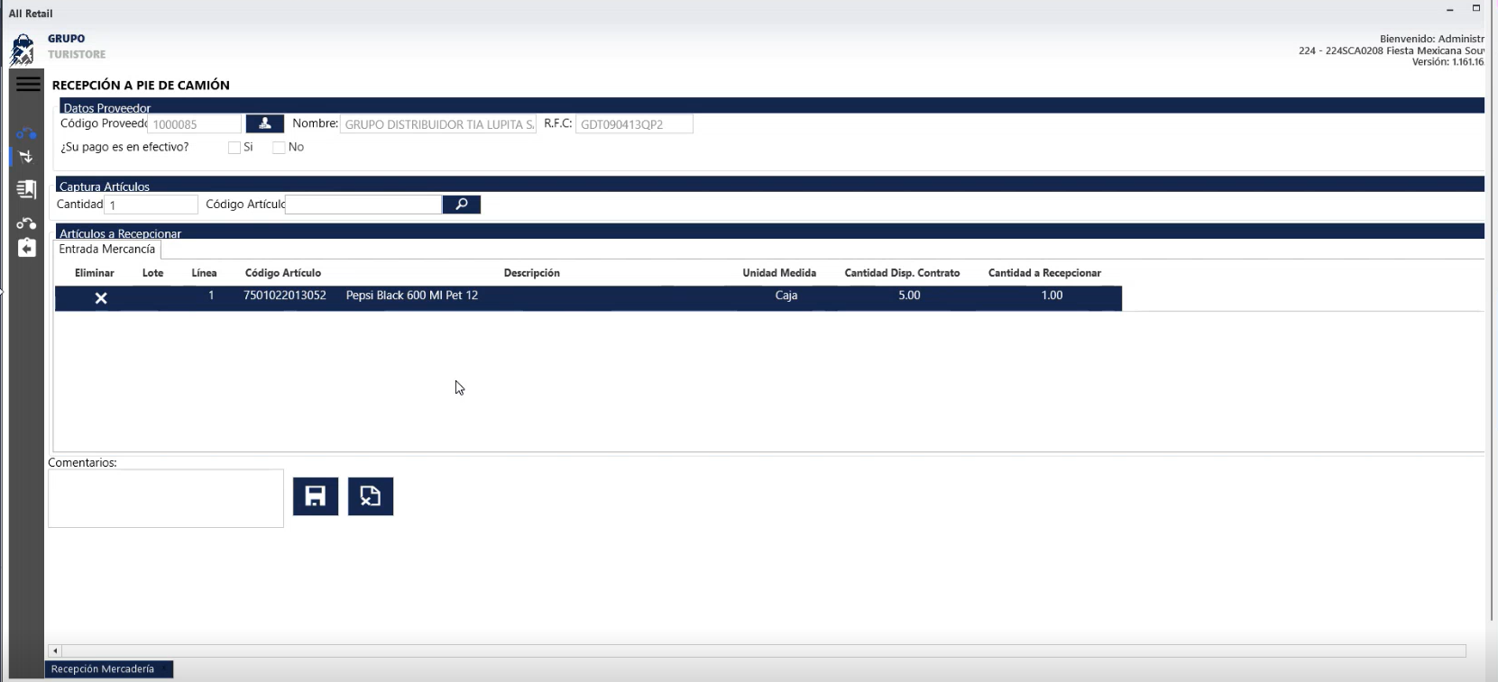
PASO 8
Seleccionar la forma de pago, existen 2: 1. Efectivo (Seleccionar la casilla “Si”)
2. Crédito (Seleccionar la casilla “No”)

Slide 44
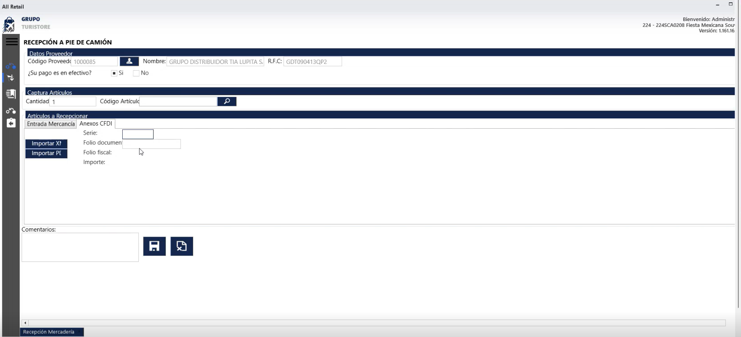
PASO 9
Opción 1: Efectivo
Si se selecciono “Si” el Sistema abrirá un espacio para cargarla factura obligatorio un “XML” y un “PDF”
Una vez cargada la factura seleccionar el botón “Guardar”

Slide 45
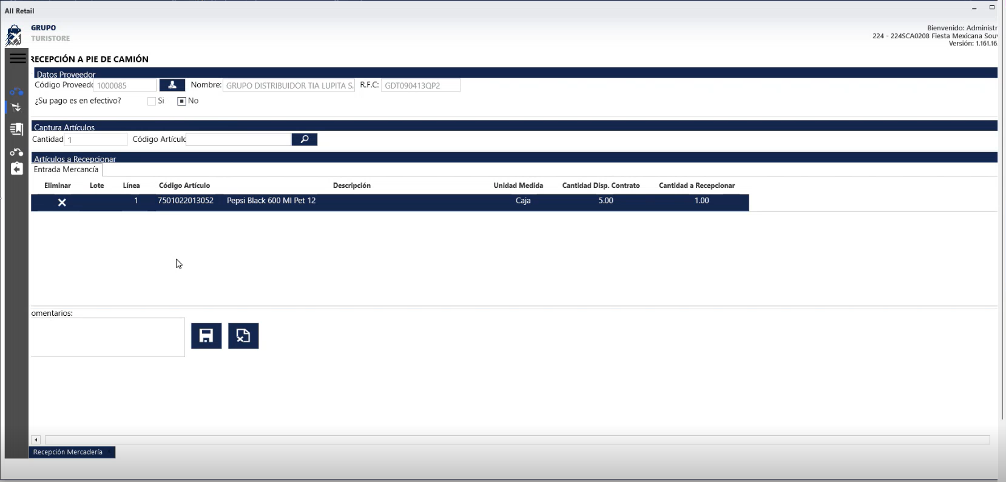
PASO 9
Opción 2: Crédito
Si se selecciono “NO” el Sistema permitirá guardar la recepción
Seleccionar el botón “Guardar”

Slide 46
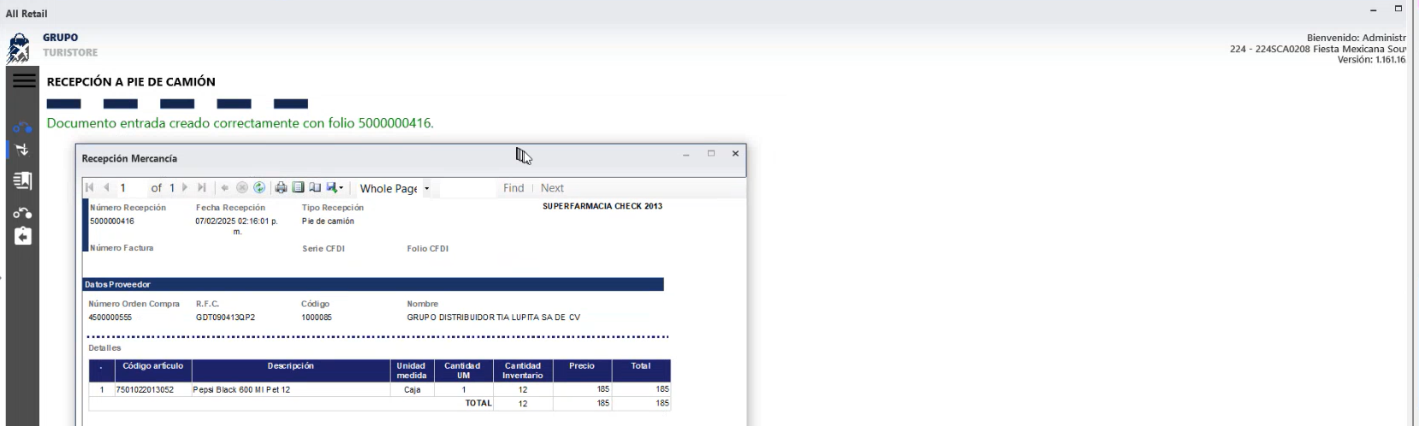
PASO 9
Se mostrará en la pantalla el documento de Recepción de mercancía, el cual se entrega al proveedor como comprobante

Slide 47
RETAIL WEB
Departamento TI
2

Slide 48
RECEPCIÓN DE MERCANCÍA
Departamento TI
3

Slide 49
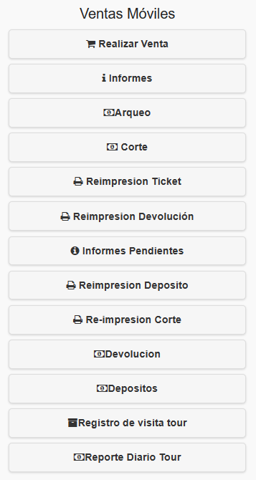
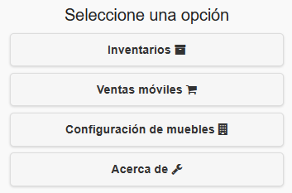
PASO 1
3. Hacer clic en “Realizar Venta”
Ingresar a “Retil Web”
Hacer clic en “Ventas móviles”

Slide 50
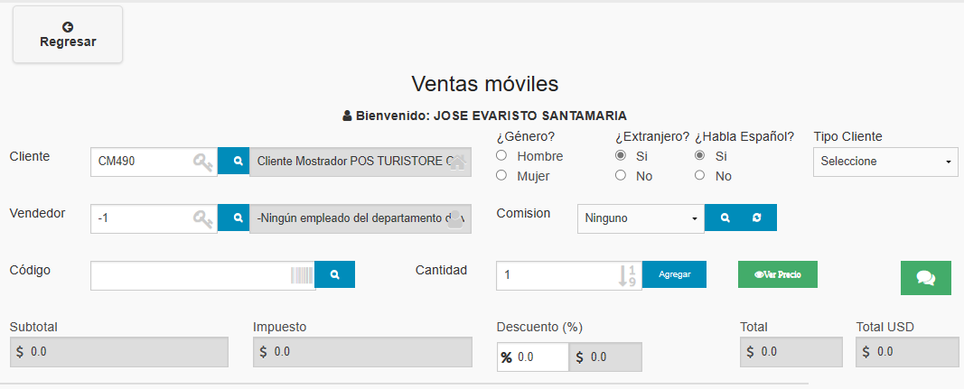
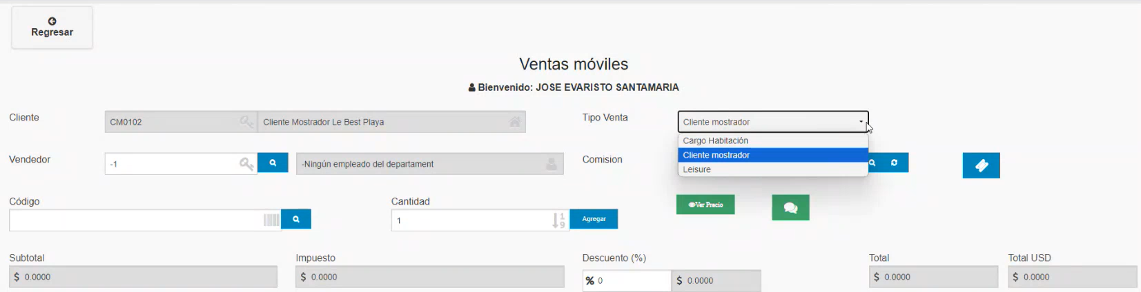
PASO 2
2. Se eliminaron los campos: “¿Género?”, ¿Extranjero?”, “¿Habla Español?” y “Tipo de Cliente”
3. Se agrego el campo “Tipo Venta”
1. Por default ya no permite cambiar el campo “Cliente”, en automático se realizará una venta de tipo Cliente Mostrador.
1
2
4. Se agrego una pantalla para capturar el lote de un artículo si este lo lleva
5. Llenar cada campo de la siguiente forma:

Slide 51
PASO 3
1. Registro de Tipo de Venta
En el espacio “Tipo Venta”, por default saldrá el “Cliente mostrador” (aplica en todas las tiendas turísticas).
Para Hoteles se puede seleccionar cualquiera de las 3 opciones: “Cliente mostrador”, “Cargo Habitación” o “Leisure”

Slide 52
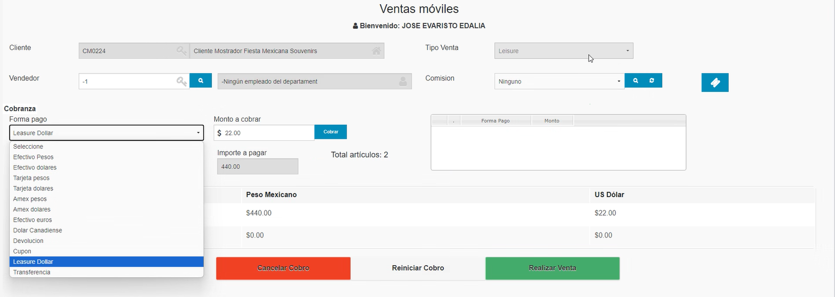
Si en el “Tipo de Venta” se selecciono la opción “Leisure” se agregará una opción más a la forma de pago

Slide 53
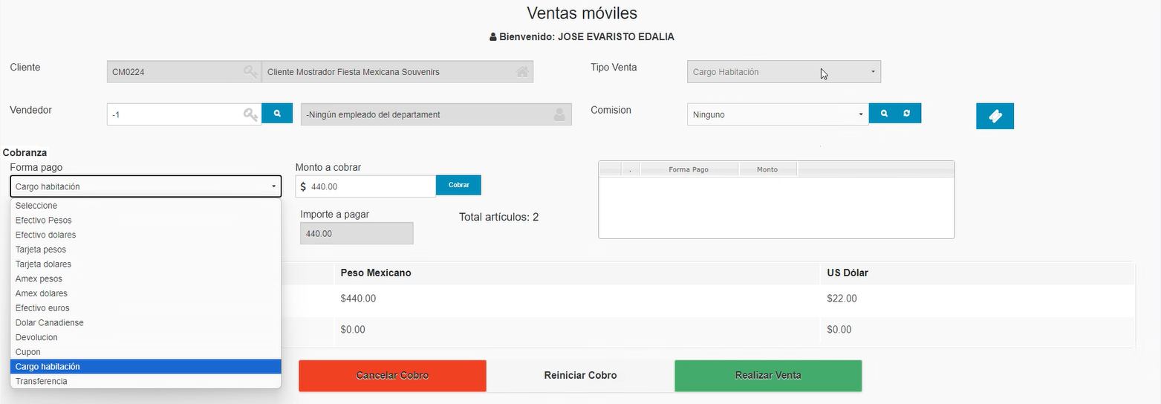
Si en el “Tipo de Venta” se selecciono la opción “Cargo Habitación” se agregará una opción más a la forma de pago

Slide 54
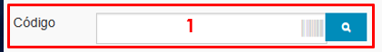
PASO 4
2. Captura de Lotes
Para agregar uno o varios artículos a la venta, existen tres opciones disponibles:
Opción 1: Escanear el artículo.
Opción 2: En el espacio "Código", escribe el código del artículo.
Opción 3: Hacer clic en el icono de búsqueda (lupa) ubicado a la derecha del espacio “Código”.
Escribe el código del articulo o su descripción.
Haz clic en el botón “Buscar”.
Una vez obtenidos los resultados de la búsqueda, selecciona el o los artículos que deseas agregar a la venta.
Los artículos seleccionados se añaden automáticamente a la venta en la pantalla principal (si el artículo genera lote, se muestra la pantalla para seleccionar el lote)
En el espacio “Cantidad” selecciona la cantidad de cada artículo que se va a agregar a la venta.
Presiona el botón “Agregar”.

Slide 55
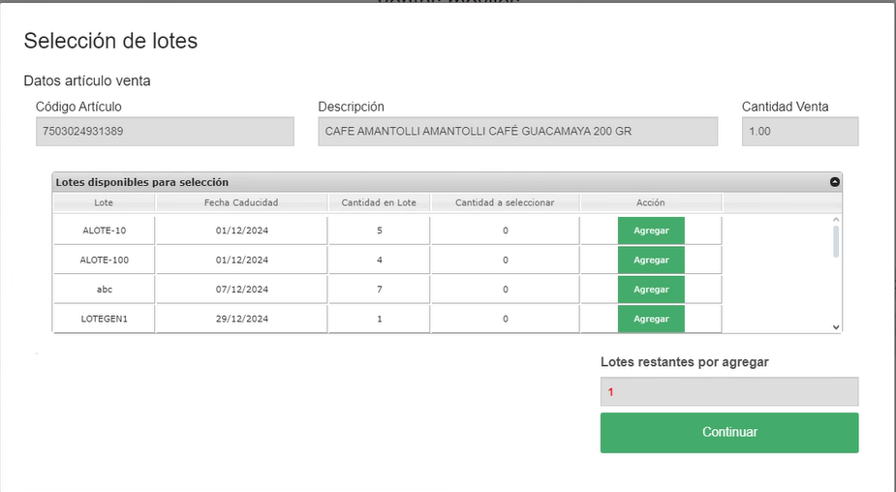
PASO 5
1. Cuando un artículo genere lote, al momento de la venta en automático se muestra la pantalla en donde se debe seleccionar el lote al que corresponde
2. Se marca en rojo, las cantidades de los artículos que faltan por agregar lote

Slide 56
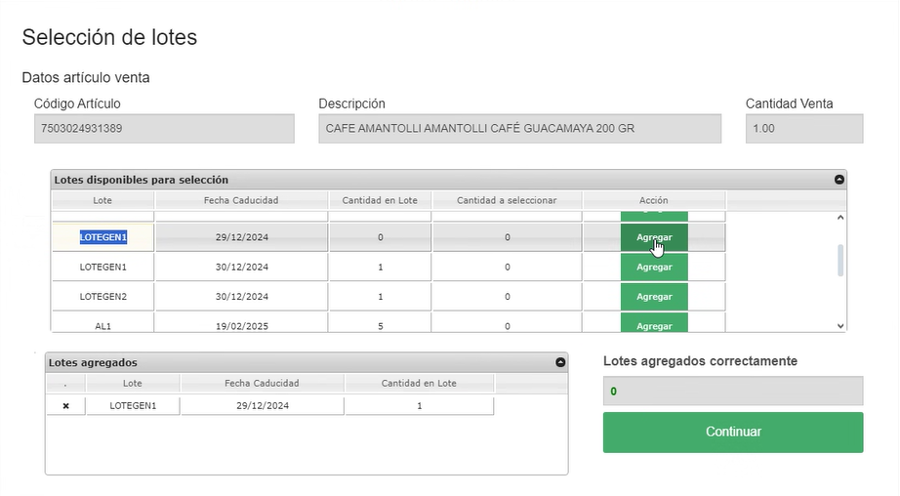
PASO 6
1. Se agrega la “Cantidad a seleccionar”
2. Hacer clic en el botón “Agregar”
3. Se marca en verde las cantidades ya que ya no existen cantidades por agregar en Lotes
2
3. A la par en automático se muestra la información del Lote agregado y la Cantidad
4. Hacer clic en el botón “Continuar”

Slide 57
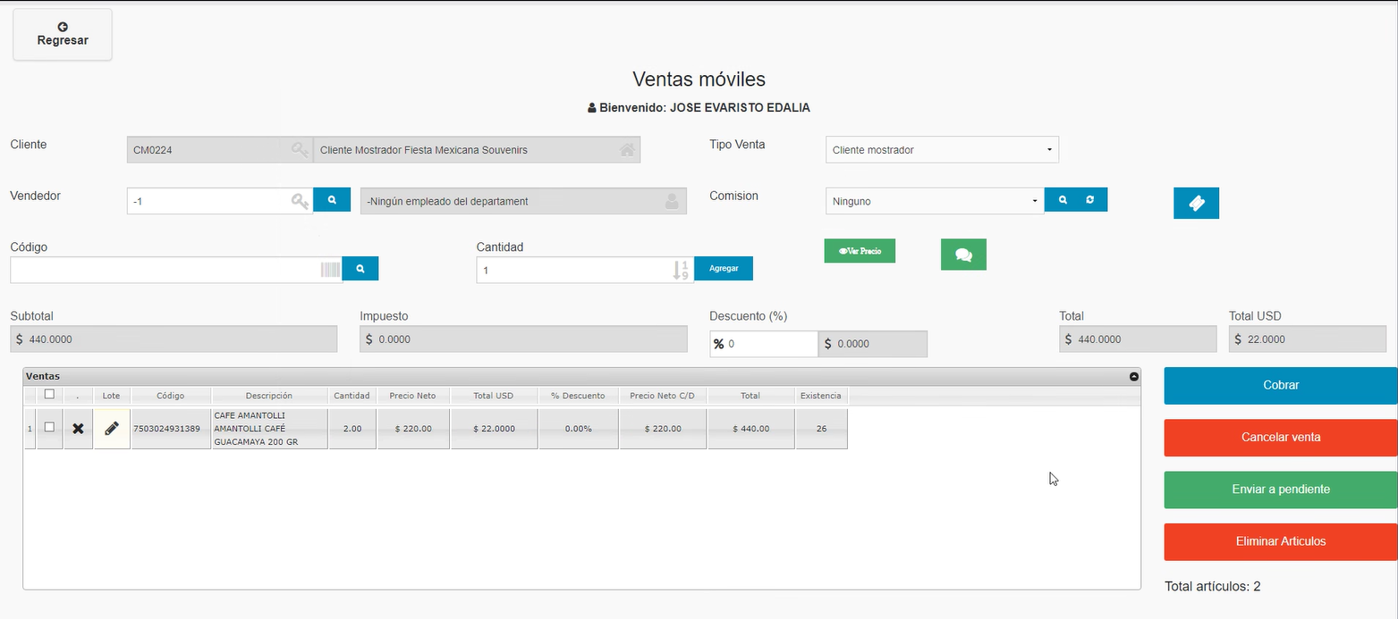
PASO 7
1. Después de haber registrado el artículo que contiene lote, se mostrará en automático la información en la pantalla
2. Si el lote esta incorrecto se puede editar, haciendo clic en el botón “Editar lote”
3. Proceder con la venta, haciendo clic en el botón “Cobrar”

Slide 58
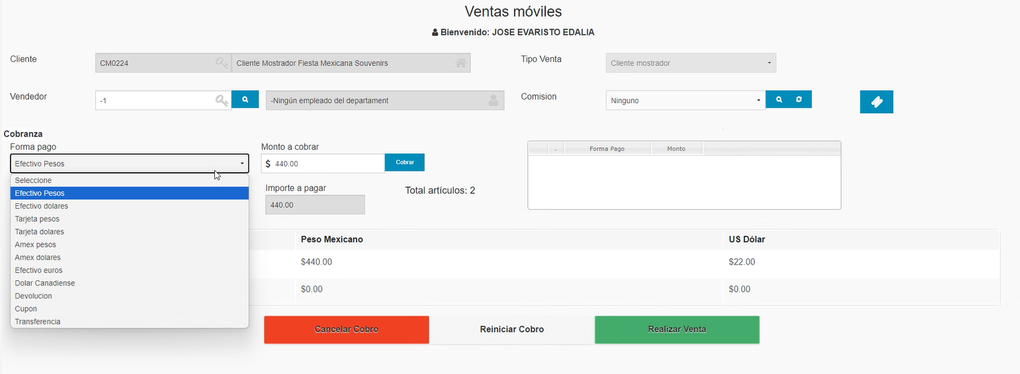
PASO 8
1. Seleccionar la “Forma de pago”
2. Hacer clic en el botón “Cobrar”
3. Hacer clic en el botón “Realizar Venta”

